Slide 1
SISTEMAS OPERACIONAIS
EXCLUSÃO MÚTUA E SEMÁFOROS

Slide 2
EXCLUSÃO MÚTUA
CONCEITO
VANTAGENS
ESPERA BLOQUEADA

Slide 3

SEMÁFOROS
FUNCIONAMENTO
SYSTEM-V

Slide 4
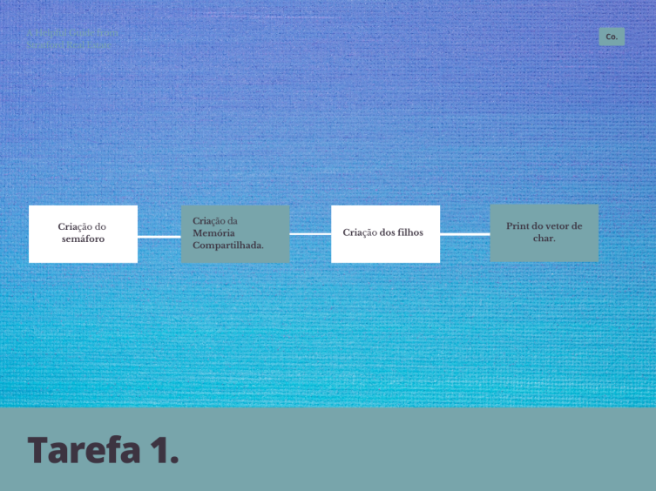
TAREFA 1

Slide 5
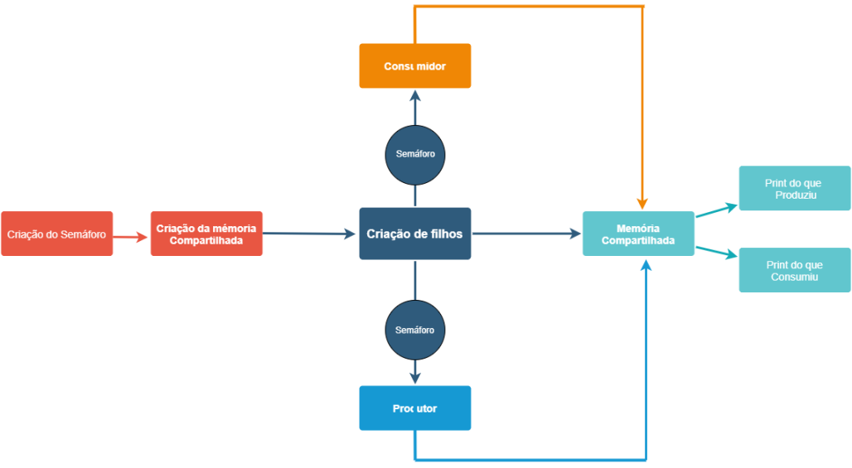
TAREFA 2

Slide 6
CONCLUSÃO
USO CORRETO DO SEMÁFORO
USO CORRETO DA MEMÓRIA COMPARTIHADA
IMPACTO DA FALTA DE SEMÁFORO

